Slide 1





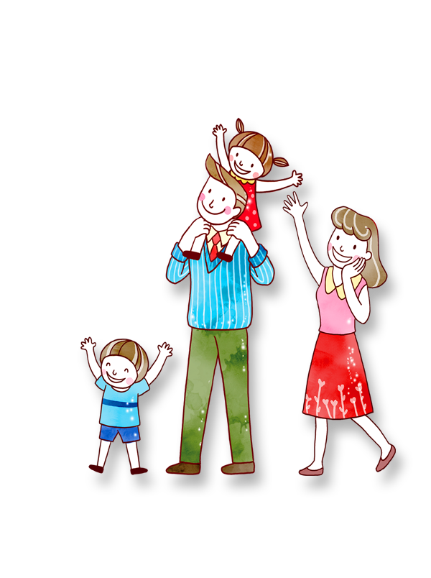

CHÀO MỪNG CÁC EM ĐẾN VỚI TIẾT
TOÁN – LỚP 2C
GV : Phan Thị Dịu

Slide 2
CHỦ ĐỀ 5
LÀM QUEN VỚI HÌNH PHẲNG
BÀI 25:
ĐIỂM, ĐOẠN THẲNG, ĐƯỜNG THẲNG, ĐƯỜNG CONG,
BA ĐIỂM THẲNG HÀNG.

Slide 3
BÀI 25 - TIẾT 1
ĐIỂM, ĐOẠN THẲNG, ĐƯỜNG THẲNG.

Slide 5

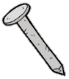










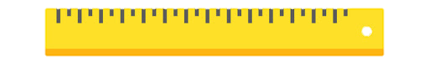
Điểm, đoạn thẳng
Dây treo cờ là 1 đoạn thẳng
Đầu mỗi chiếc đinh là 1 điểm
Điểm được vẽ bằng 1 dấu chấm
A
.
B
.
C
.
Đoạn thẳng BC
Làm thế nào để có đoạn thẳng AB và đoạn thẳng AC?

Slide 7
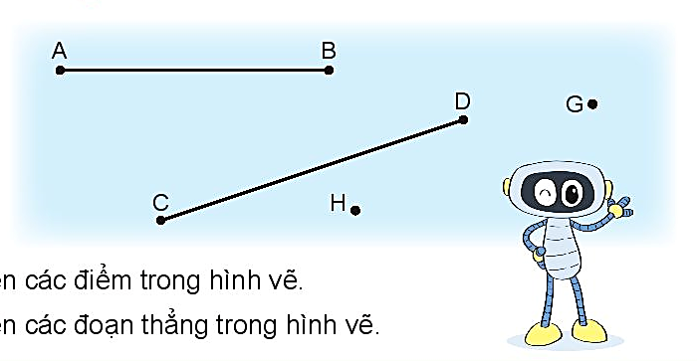
1
Kể tên các điểm trong hình vẽ.
Điểm: A, B, C, D, H, G
b) Kể tên các đoạn thẳng trong hình vẽ.
Đoạn thẳng: AB, CD

Slide 8
2
Kể tên các đoạn thẳng trong mỗi hình vẽ sau:
a) b)
M
.
A
.
C
.
N
.
.
.
D
.
B
P
Đoạn thẳng
MN, MP , NP
Đoạn thẳng
AB , BC , CD

Slide 9
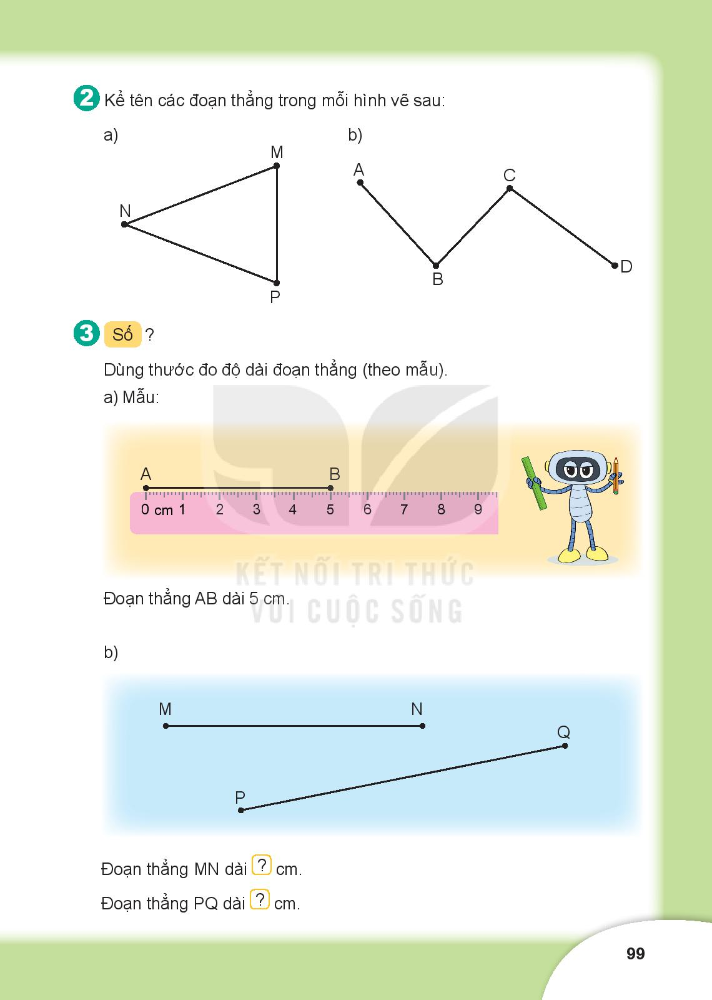
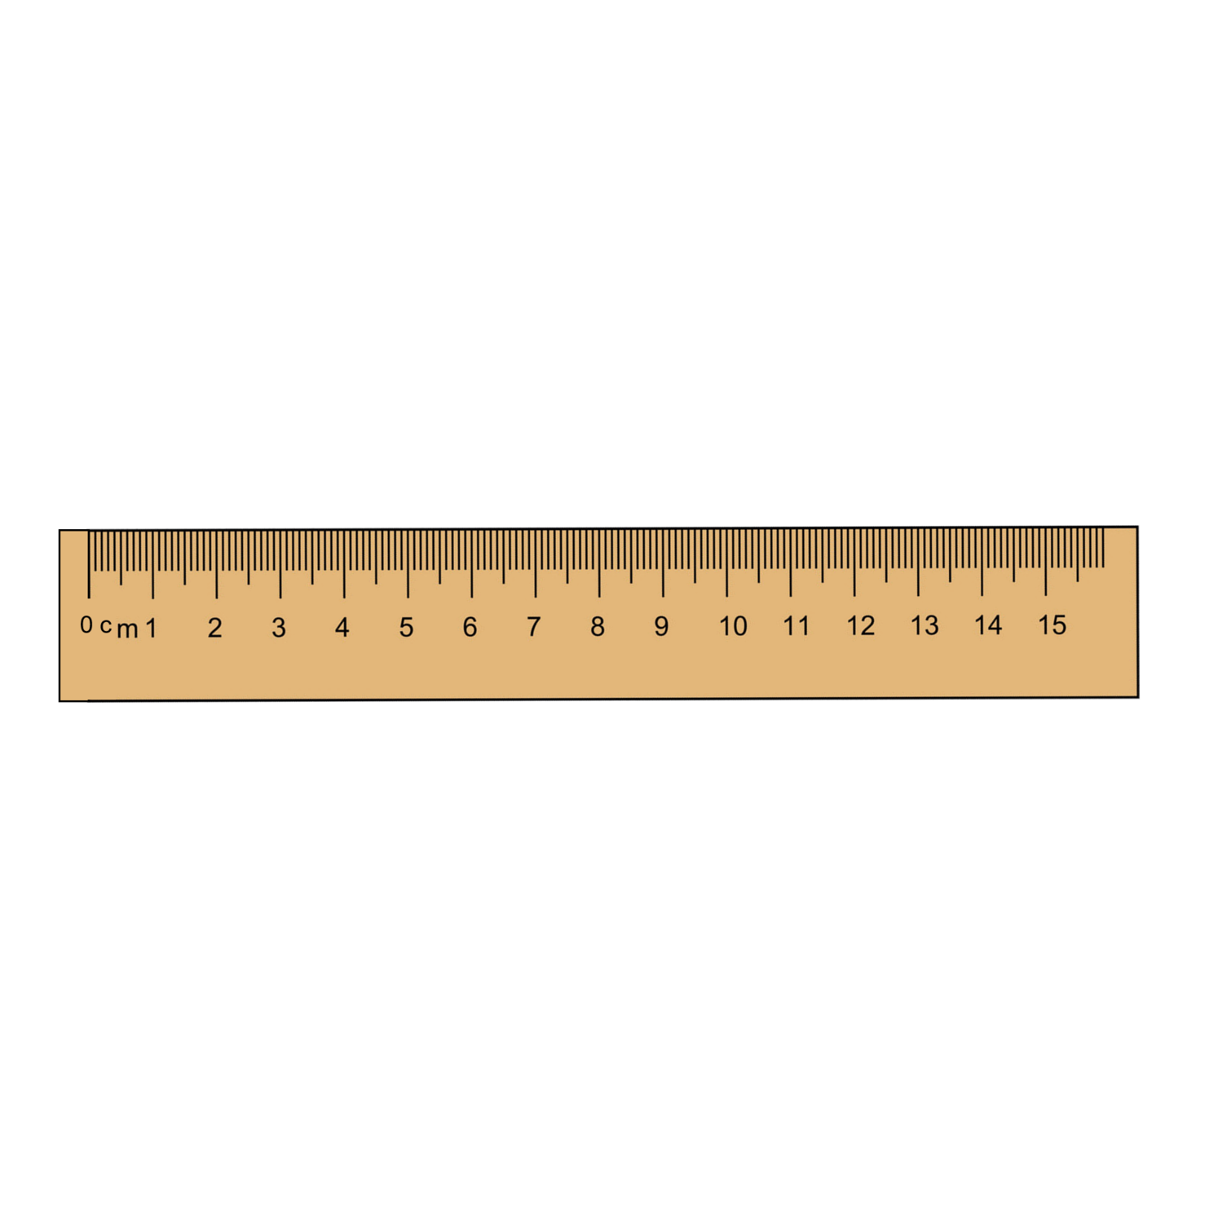
3
Số ?
5cm
B
A
.
.
7cm
9cm

Slide 11

Tạm biệt
CÁC EM HỌC SINH

